Slide 1

mínɡ
明
月
日
4.

Slide 2



鱼
羊

Slide 3
xiān
鲜
鱼
羊

Slide 4

chén
小
尘
土

Slide 5

jiān
小
尖
大

Slide 6


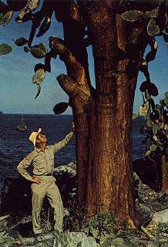










①
小组讨论。
②
③
④
⑤
⑥
⑦
⑧
读一读

Slide 7


miè
一火 灭

Slide 8
田
力
男
nán

Slide 9
人 木
xiū
休

Slide 10
lín
林
木
木

Slide 11
sēn
森
木
木
木

Slide 12
cóng
从
人
人

Slide 13
zhòng
众
人
人 人

Slide 14

读一读
明 鲜 尘 尖
灭 力 男 休
手 林 森 从
众

Slide 15


猜一猜

Slide 16


我会读
笔尖 鲜花 竹林
森林 明天 尘土
手心 灭火

Slide 17

不 正
歪
歪歪扭扭
读读想想
日 光
晃
晃眼睛
三 口
品
品茶
三 日
晶
亮晶晶

Slide 18

有趣的会意字
小朋友，我们学习的汉字中，有许多字是由两个或几个汉字组成的，有趣的是它的意思就是这几个汉字意思的组合，这样的汉字有个名字——会意字。让我们一起认识 下面几个会意字，看它们是不是很有趣。
采——手在树上，采摘东西
艳——色彩丰富，鲜艳美丽。
苗——田间长草，植物幼苗。
泪——眼睛流水，泪水汪汪。
功——出工有力，就会成功。

Slide 19
mínɡ
日
月
明

